Slide 1
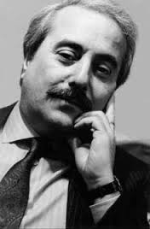
GIOVANNI FALCONE
CHI ERA?
COSA HA FATTO?
L’INGRESSO IN MAGISTRATURA
LA MORTE

Slide 2
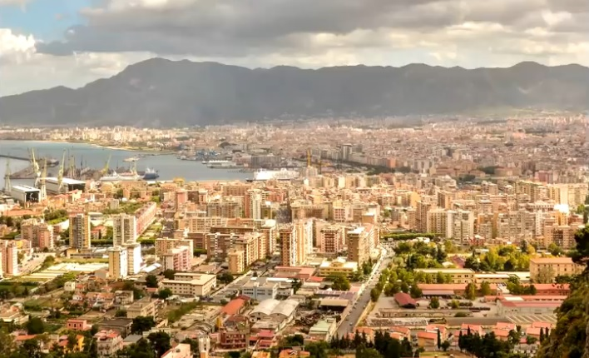
CHI ERA?
Giovanni Falcone nacque a Palermo il 18.05.1939. Il suo parto, molto particolare, fu caratterizzato dal fatto che alla sua nascita entrò una colomba in sala parto e quando venne alla luce aveva i pugni chiusi e non piangeva.
Giovanni aveva anche un secondo nome «Salvatore Augusto» derivati dai parenti: Salvatore per lo zio che morì in guerra colpito da una granata e Augusto viene dal padre dato che era un appassionato di storia Romana

Slide 3
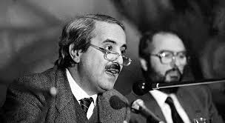
L’INGRESSO IN MAGISTRATURA
La sua carriera da magistrato inizia quando vinse un concorso per entrare in magistratura nel‘64. Nel 1965, a soli 26 anni divenne pretore a Lentini: uno dei suoi primi casi fu quello di una persona morta in un incidente di lavoro.
Dopo l’omicidio del giudice Terranova nel settembre del 1979, accettò l’offerta che da tanto tempo Rocco Chinnici gli proponeva e passando così all’Ufficio istruzione della sezione penale, che sotto, appunto, la guida di Chinnici divenne un esempio innovativo di organizzazione giudiziaria. Chinnici chiamò al suo fianco anche Paolo Borsellino, che divenne collega di Falcone nello sbrigare lavoro arretrato di oltre 500 processi.
Nel maggio ‘80 Chinnici affidò a Falcone la sua prima inchiesta contro Rosario Spatola, un costruttore edile palermitano, incensurato e molto rispettato perché la sua impresa aveva dato lavoro a centinaia di operai.

Slide 4
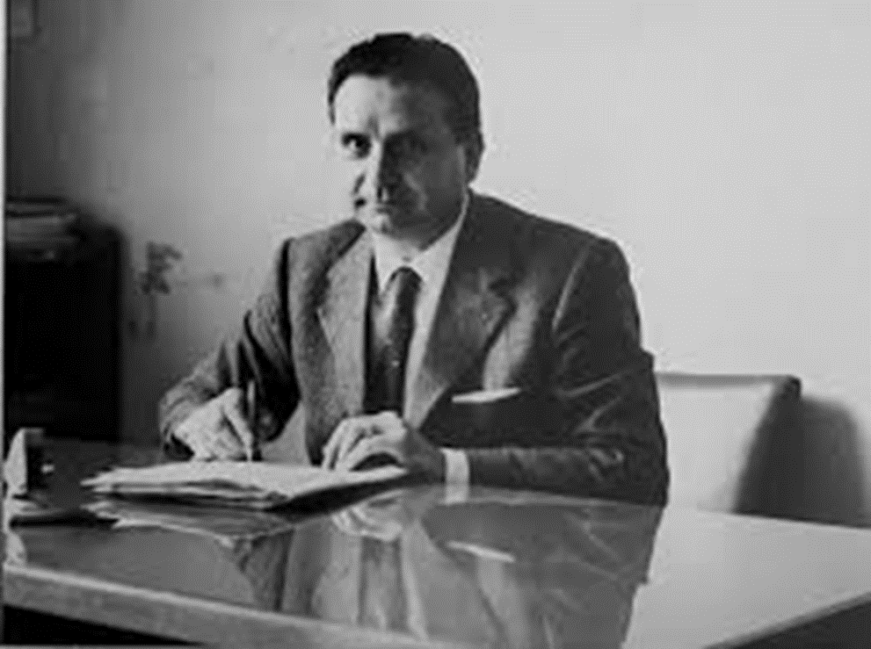
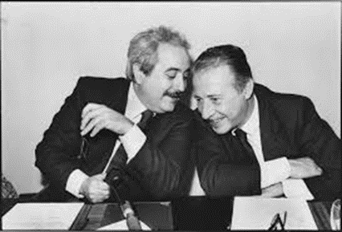
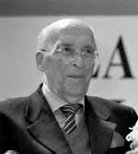
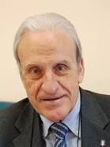
POOL ANTI-MAFIA
E’ un organizzazione che si occupa di scoprire e successivamente di arrestare i boss mafiosi. Fu ideato da Rocco Chinnici, a cui parteciparono per la prima volta 4 magistrati: Giovanni Falcone, Paolo Borsellino, Giuseppe Di Lello e Leonardo Guarnotta.
Questa organizzazione fu importante perché, prima del pool, i magistrati quando cercavano di giustiziare gli uomini d’onore, essi uscivano sempre innocenti.
Con il pool anti-mafia i magistrati si unirono e, così facendo erano più forti, infatti riuscirono con questa unione a processare e a giustiziare 475 mafiosi con 19 ergastoli e 2665 anni da scontare in galera per un totale di 11500000000 di € da pagare di multa.
Questo avvenimento fu chiamato maxi-processo.
FALCONE BORSELLINO DI LELLO GUARNOTTA CAPONETTO

Slide 5
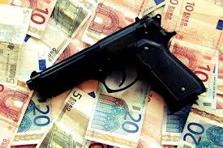
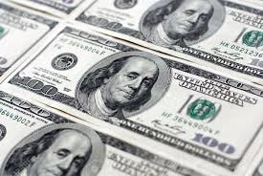
LA STRATEGIA DI FALCONE
Falcone comprese che per indagare con successo le associazioni mafiosi era necessario basarsi anche su indagini patrimoniali e bancarie, ricostruire il percorso del denaro che accompagnava i traffici e avere un quadro complessivo del fenomeno. Notò che gli stupefacenti venivano venduti negli USA così chiese a tutti i direttori delle banche di Palermo e provincia di mandargli le distinte di cambio valuta estera dal 1975 in poi.
Seguendo le transizioni bancarie e gli assegni capì che dietro a quegli assegni c’era un mondo criminale: erano i margini di Cosa Nostra. Quando la mafia capì che Falcone cominciava a comprendere il loro mondo, cominciarono ad arrivare delle minacce. Il 6 agosto 1975 la polizia assegnò a Falcone la scorta.

Slide 6
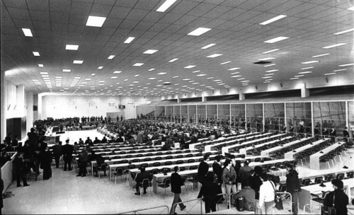
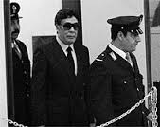
MAXI-PROCESSO
Come abbiamo già detto, il pool anti-mafia con questo processo riuscì a giustiziare tanti uomini legati alla mafia. Si svolse nell'Aula bunker del Carcere Ucciardone di Palermo. Il processo si svolse dal 10 febbraio 1986 (giorno di inizio del processo di primo grado) al 30 gennaio 1992
Intanto nell'ottobre del 1983 in Brasile venne arrestato il mafioso Tommaso Buscetta, che era latitante da circa tre anni dopo essersi sottratto al regime di semilibertà in Italia. Il giudice Falcone volò in Brasile per interrogarlo, e lì ebbe l'impressione che Buscetta potesse essere disposto a collaborare. Così avvenne: quando il 15 luglio 1984 Buscetta fu estradato in Italia, cominciò a raccontare a Falcone le sue vaste conoscenze su Cosa Nostra.

Slide 7
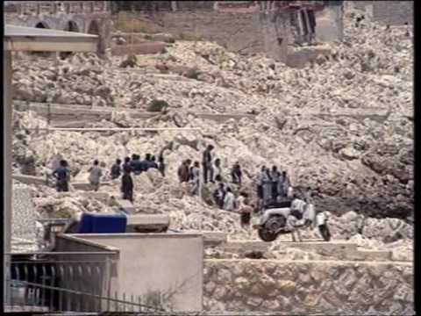
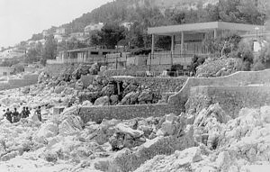
ATTENTATO DELL’ADDAURA
La mattina del 21 giugno 1989 , alle 7.30,gli agenti della polizia addetti alla protezione personale del giudice falcone trovarono 58 cartucce di espolivo in un borsone sotto una muta da sub in prossimita di uno scoglio vicin alla residenza.Il giudice si trovava alla sua residenza estiva sulla costa dell’Addaura,il non riuscito attentato era causato da un mal funzionamento del detonatore.L’attentato fu organizzato da Salvatore Riina e da Antonino Madonia.

Slide 8
IL VIAGGIO A ROMA
Dopo il maxi processo, iniziarono a circolare delle voci provocatorie su Falcone sul fatto che voleva solamente diventare famoso. Oltre a queste accuse, circolavano delle lamentele sul rumore delle sirene della scorta, che disturbavano i palermitani.
Inoltre il Ministero di Grazia e di Giustizia propose a Falcone di trasferirsi a Roma, egli accettò volentieri, infatti poche settimane dopo lasciò Palermo per lavorare meglio e senza ostacoli.
Nel Marzo del 1991 iniziò a lavorare presso la Superprocura. Superprocura s. f. – Nel linguaggio giornalistico, termine con cui si indica la Direzione nazionale antimafia istituita, nell’ambito della procura generale presso la Corte di cassazione, con D.L. n. 367 del 1991 (convertito in legge l’anno successivo), con il compito di coordinamento delle attività di indagine per reati connessi alla criminalità organizzata delle direzioni distrettuali antimafia, istituite con lo stesso decreto presso l’ufficio del procuratore della Repubblica del capoluogo distrettuale.
Una mattina Falcone notò una faccia già vista: vide il volto dell’assassino di un capitano dei carabinieri di Palermo e si accorse lo stava sorvegliando, questo fece capire a Falcone che non era del tutto sicuro.

Slide 9
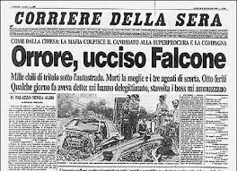
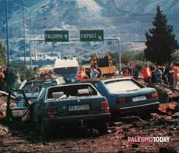
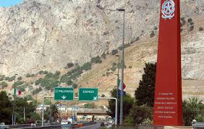
LA MORTE
Il 23 maggio Domenico Ganci avvertì telefonicamente prima Ferrante e poi La Barbera che le Fiat Croma erano partite per andare a prendere Falcone. Ferrante e Biondo (che si erano appostati all’ aereoporto di Punta Raisi) videro poi uscire il corteo delle blindate dall’ areoporto e avvertì a loro volta La Barbera che Falcone era effettivamente arrivato; la barbera allora si spostò con la sua auto in una stradina parallela alla corsia dell’autostrada A29 e seguì il corteo blindato, restando in contatto telefonico per 3-4 minuti con Gioè, che era appostato con Brusca sulle colline sopra Capaci adiacenti al punto autostradale concordato. Alla vista del corteo delle blindate, Brusca attivò il telecomando causando l’esplosione: la prima blindata del corteo, la Fiat Croma marrone, venne investita in pieno dall’esplosione e sbalzata dal manto stradale in un giardino di olivi a più di 100m di distanza uccidendo sul colpo tutti gli agenti che furono orrendamente mutilati dall’impatto; la seconda auto, la Fiat Croma bianca guidata da Falcone, si schiantò contro il muro di cemento e i detriti improvvisamente innalzatisi per via dello scoppio, si proiettando violentemente Falcone e la moglie, che non indossavano le cinture di sicurezza, contro il parabrezza; rimasero lievemente feriti invece gli altri componenti del gruppo al seguito del magistrato: l’autista Giuseppe Costanza e gli agenti Paolo Capuzza, Gaspare Cervello e Angelo Corbo, che sedevano nella Fiat azzurra, la terza del corteo.

Slide 10
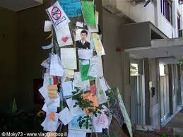
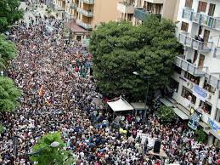
L’ALBERO DI FALCONE
E’ un albero a situato in via Emanuele Nortarbartolo 23 a Palermo dove abitavano Giovanni Falcone e Francesca Morvillo. Quest’albero è diventato una Dopo il 23 maggio 1992 è diventato speciale: «l’albero Falcone», il muro di legno vivo con migliaia di post, lettere, disegni di bambini. Giovani, uomini e donne depositano i loro pensieri sul tronco inossidabile per ricordare la strage di Capaci in cui morirono anche gli agenti della polizia di Stato Antonio Montinaro, Vito Schifani e Rocco Dicillo.
Quel tronco è una lapide in perenne evoluzione, mai uguale, dove ogni giorno alcuni di quei pensieri scritti su foglietti, cartoncini, pezzi di stoffa cascano e sono spazzati via dal vento estivo come le larghe foglie dell’albero o si scoloriscono e si accartocciano colpiti dalla pioggia. Poi rinascono, portati ogni giorno degli anni che passano, da nuovi bambini e anche da quelli che ora, venti anni dopo, sono diventati adulti.

Slide 11
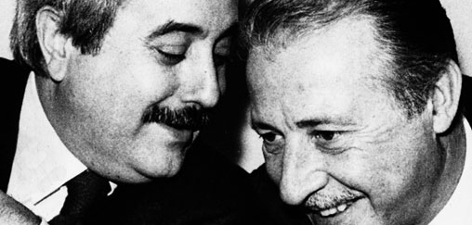
COSA SUCCESSE DOPO FALCONE
Anche se Falcone con la sua squadra è riuscito a incarcerare 475 mafiosi, tanti per una città come Palermo, non è bastato a cancellare le idee mafiose nei Palermitani.
Di certo tutto quello che ha fatto Falcone è servito, e servirà, nei prossimi anni per incarcerare altri mafiosi vent'anni dalle stragi di Capaci e via d'Amelio molte cose sono cambiate: i giovani si organizzano e sensibilizzano i commercianti e gli imprenditori a dire no al pizzo, a non pagare la tassa ai mafiosi. E anche gli industriali siciliani fissano dei paletti per tagliar fuori chi si piega alle richieste estorsive dei boss, stringendosi accanto a chi si ribella, contrariamente a quanto accadde con Libero Grassi, lasciato solo e ucciso per aver manifestato pubblicamente la sua ribellione alla mafia.
Altre cose sembrano però essere rimaste le stesse di prima.
Cosa nostra è stata massacrata dalle indagini sul lato militare, con centinaia di arresti e condanne. Ma continua a essere forte sul lato politico ed economico. Sono diversi i politici, anche deputati e senatori, indagati per mafia.

Slide 12
GRAZIE PER AVERCI VISTO

Slide 15
PAOLO

